Slide 1
KoreOps
面向金融行业的
漏洞治理与运维
自动化补丁运维平台
Automated Patch Ops Platform
一体化解决方案
银行 · 证券 · 保险 · 基金
产品介绍 | 2026
KoreOps Finance Industry Edition

Slide 2
目录 CONTENTS
01
金融行业漏洞运维挑战
Challenges
02
KoreOps 产品总览
Overview
03
核心能力详解
Capabilities
04
安全合规与风险控制
Compliance
05
部署方案与行业价值
Deployment & Value
2

Slide 3
01
金融行业漏洞运维挑战
Vulnerability Management Challenges in Finance
漏洞数量指数级增长 · 合规监管日益严格 · 异构资产难以治理 · 变更窗口极为有限
3

Slide 4
金融行业漏洞态势
01 · 挑战
漏洞数量爆发式增长，金融机构因数据价值高成为重点攻击目标
65,064
3,433
10,916
2,887
KoreOps 已同步 CVE 条目
严重级别 CVE（需立即响应）
重要级别 CVE（24 小时内）
单集群实际命中漏洞（8 台主机）
金融业正经历的三大压力
攻击面扩张
信创化 + 云化 + 办公终端异构，Linux / Windows / 中间件 / 数据库 多技术栈并存
数据敏感
金融数据一旦因漏洞泄露或被勒索，直接影响客户资产与机构信誉
业务容错低
交易系统、核心支付 RTO/RPO 要求苛刻，人工打补丁带来的变更风险不可控
4

Slide 5
合规监管要求
01 · 挑战
金融行业漏洞与补丁管理，受多层法律法规与监管要求约束
国家层面
等级保护
● 《网络安全法》第二十五条：及时修复安全漏洞
● 《数据安全法》、《个人信息保护法》
● 《关键信息基础设施安全保护条例》
● 等保 2.0（GB/T 22239-2019）三级/四级：
● · 及时识别信息系统中可能存在的安全漏洞
● · 在经过充分测试评估后修补漏洞
金融监管
审计要求
● 银保监会《银行业金融机构信息科技外包风险监管办法》
● 证监会《证券期货业网络和信息安全管理办法》
● 人民银行 JR/T 0071-2020 金融行业网络安全等级保护
● 信息科技风险管理指引 / SOX 内控
● 变更留痕、审批记录、回滚可追溯
● 漏洞 SLA 考核（严重 24h，重要 7d 等）
5

Slide 6
传统补丁运维的五大痛点
01 · 挑战
为什么金融机构需要一套自动化补丁运维平台
1
资产底账不清
Linux (麒麟/红帽/CentOS) + Windows + 中间件，版本、IP、负责人常年手工维护
2
漏洞黑盒
单机平均 300+ 未修漏洞，严重级别 CVE 往往淹没在海量清单中无人处理
3
打补丁即踩雷
缺乏预检、无回滚，夜间变更窗口一旦失败直接影响次日交易开市
4
审批链割裂
工单系统 / 堡垒机 / 脚本平台各管一段，审批记录与执行证据难以关联
5
合规审计压力
监管检查要求出具「谁审批、何时、在哪些机器上打了哪个补丁」的完整证据链
6

Slide 7
02
KoreOps 产品总览
Product Overview
一个平台 · 双栈覆盖 · 闭环管理 · 合规可审
7

Slide 8
产品定位与价值主张
02 · 总览
产品定位
面向金融行业的自动化补丁运维平台——
以 CVE 情报为输入，以自动化作业为引擎，以合规审计为底线，实现从「漏洞发现」到「补丁落地」的全链路闭环。
四大价值主张
全量可视
自动闭环
安全可控
信创就绪
资产、漏洞、变更三大视图贯穿
发现—决策—执行—回滚一体化
审批 + 回滚 + 留痕
原生支持麒麟、统信等国产 OS
8

Slide 9
八大能力全景
02 · 总览
围绕「资产—漏洞—补丁—流程」四条主线构建完整能力
1
统一驾驶舱
2
资产管理
3
漏洞情报库
4
补丁全流程
首页一图看全：作业、巡检、资产、漏洞
纳管 Linux/Windows，SSH/WinRM + Agent 双通道
6.5 万 + CVE，源自 Red Hat / NVD / 麒麟
扫描—安装—回滚，双栈通道与能力校验
5
系统巡检
6
流程编排
7
AI 智能助手
8
用户与权限
模板化健康体检，定时执行 + 邮件报表
可视化流程设计器，审批作业一体化
自然语言问答，辅助运维决策
细粒度角色分离，支持多团队协作
9

Slide 10
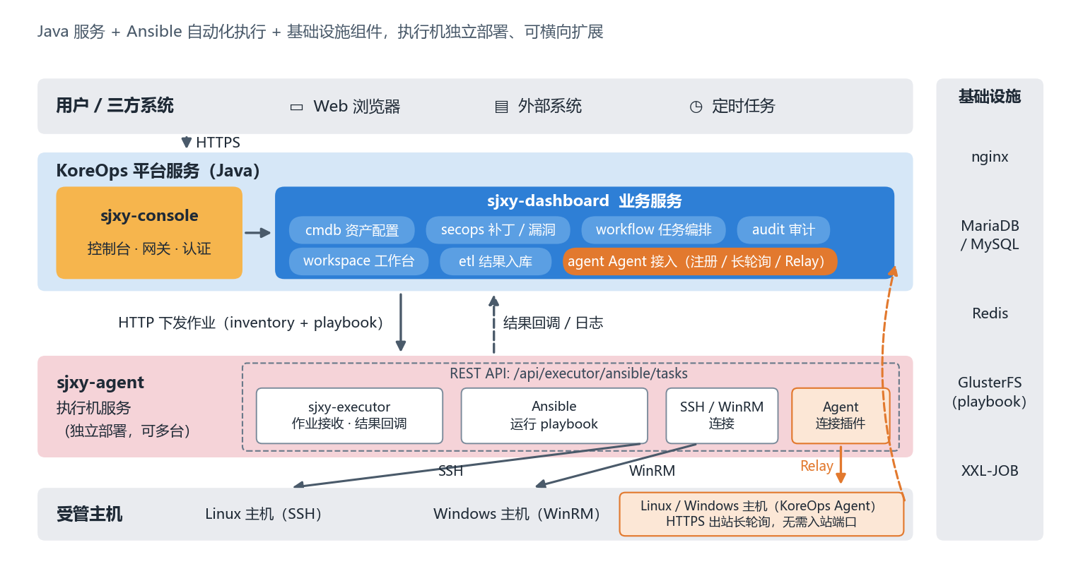
总体技术架构
02 · 总览
Java 微服务 + Ansible + KoreOps Agent 双执行通道，独立部署可信创适配
10

Slide 11
最小化部署架构
02 · 总览
两台 Linux 主机 + 脚本化安装，即可支撑初期运行
KoreOps 业务节点
an 执行节点
被管主机（任意规模）
● KoreOps-portal 门户网关
● KoreOps-svs 业务聚合
● KoreOps-dts 漏洞库查询
→
● 原生 Ansible
● Ansible Tower / AAP
● SSH / WinRM 首装与兼容执行
● 独立部署，不共机
→
● Linux（SSH / Agent）
● Windows（WinRM / Agent）
● 本机 / 跳板 Agent 模式
● Yum / WSUS 内网仓库
最小资源需求（单节点）
CPU 8 核 内存 16 GB 硬盘 500 GB 操作系统 主流 Linux（麒麟 / 红帽 / CentOS） 安装方式 脚本化一键安装，支持纯内网
11

Slide 12
03
核心能力详解
Core Capabilities
驾驶舱 · 资产 · 漏洞 · 补丁 · 回滚 · 巡检 · 流程 · AI
12

Slide 13
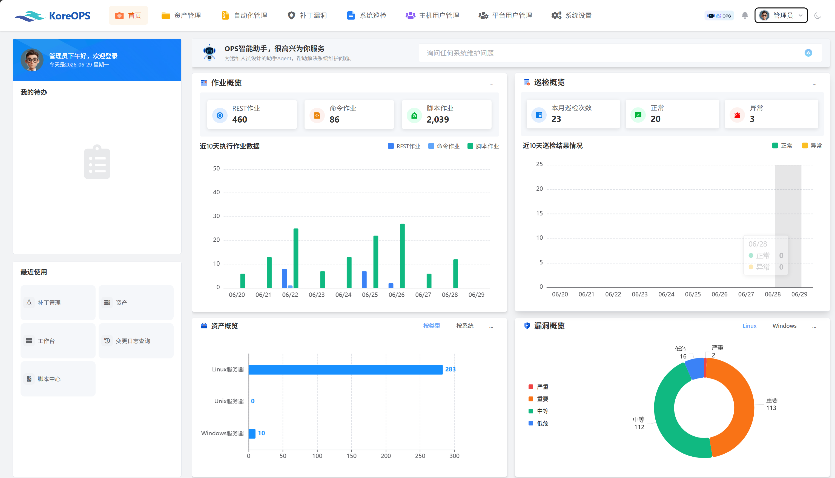
统一运维驾驶舱
03 · 能力
首页聚合作业、巡检、资产、漏洞四大视图，一眼掌握全局态势
▍作业概览 REST / 命令 / 脚本 三类作业实时数量
▍巡检概览 本月巡检次数、正常 / 异常统计
▍资产概览 按类型（Linux/Windows）与系统分布
▍漏洞概览 按严重等级分组，支持 Linux/Windows 切换
▍近 10 天趋势 作业执行与巡检结果时间序列
▍OPS 智能助手 自然语言交互的 AI 智能助手入口
13

Slide 14
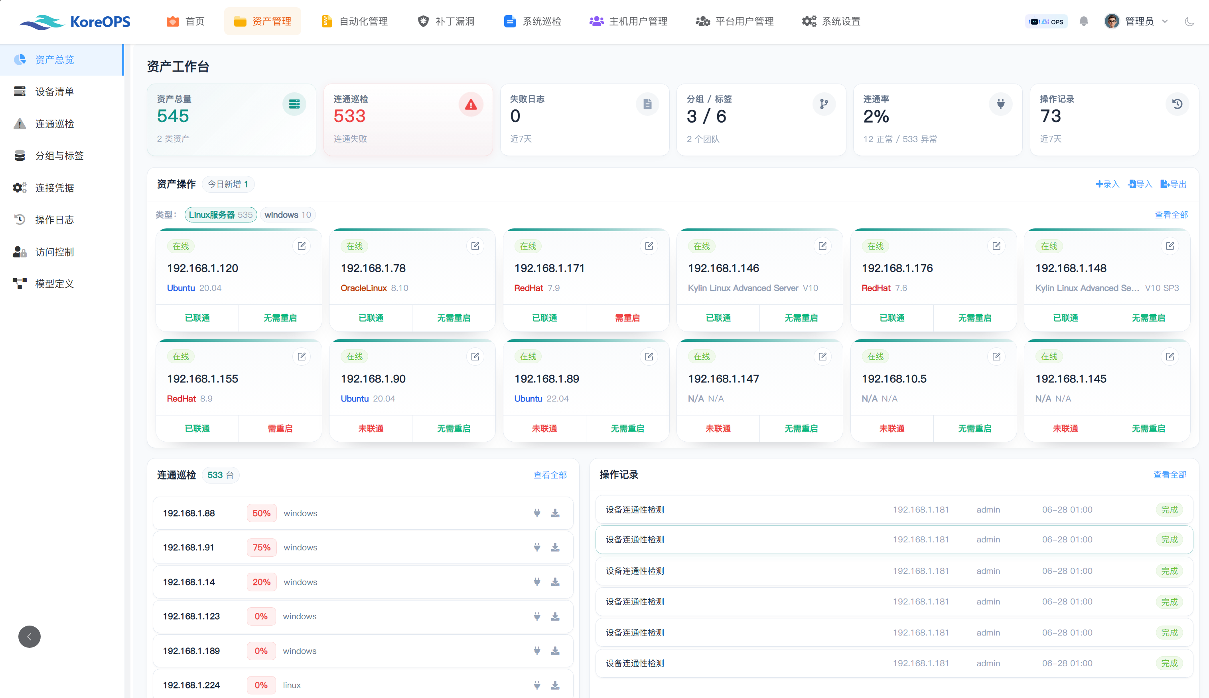
资产全生命周期管理
03 · 能力
从发现到权限，贯穿资产整个生命周期
▍多种纳管 手动录入、自动发现、vCenter 与 Agent 接入
▍双栈覆盖 Linux / Windows 均支持 Agent，兼容传统通道
▍接入模式 支持本机 Agent 与跳板 Agent 代管
▍状态可视 在线状态、版本、能力与最后在线时间
▍地址校验 CMDB IP 与 Agent 当前 IP 差异提示
▍资源权限 按团队 / 角色分域授权
▍操作日志 资产接入与变更全量留痕
14

Slide 15
双栈主机 Agent
03 · 能力
复杂网络下的可靠执行通道
KoreOps Agent 接入工作台
▍双栈统一 Linux / Windows 使用同一套 Agent 能力模型
▍灵活接入 SSH/WinRM 批量推装，或生成命令自主安装
▍两种模式 本机直接接入，也可由跳板 Agent 代管目标
▍执行能力 扫描、补丁、回滚、命令与文件传输
▍安全前置 离线或缺少目标能力时自动阻止执行
▍状态可视 版本、能力、最后在线与 IP 差异集中呈现
首装可复用现有通道，运行阶段统一纳入 Agent 状态与能力治理
批量推装
复用 SSH / WinRM 完成首次安装
命令安装
在目标机执行一次性安装命令
KoreOps Agent
本机模式
Linux / Windows 主机直接接入
跳板代管
一个在线 Agent 代管目标 IP
在线状态
版本
能力
最后在线
IP 差异
15

Slide 16
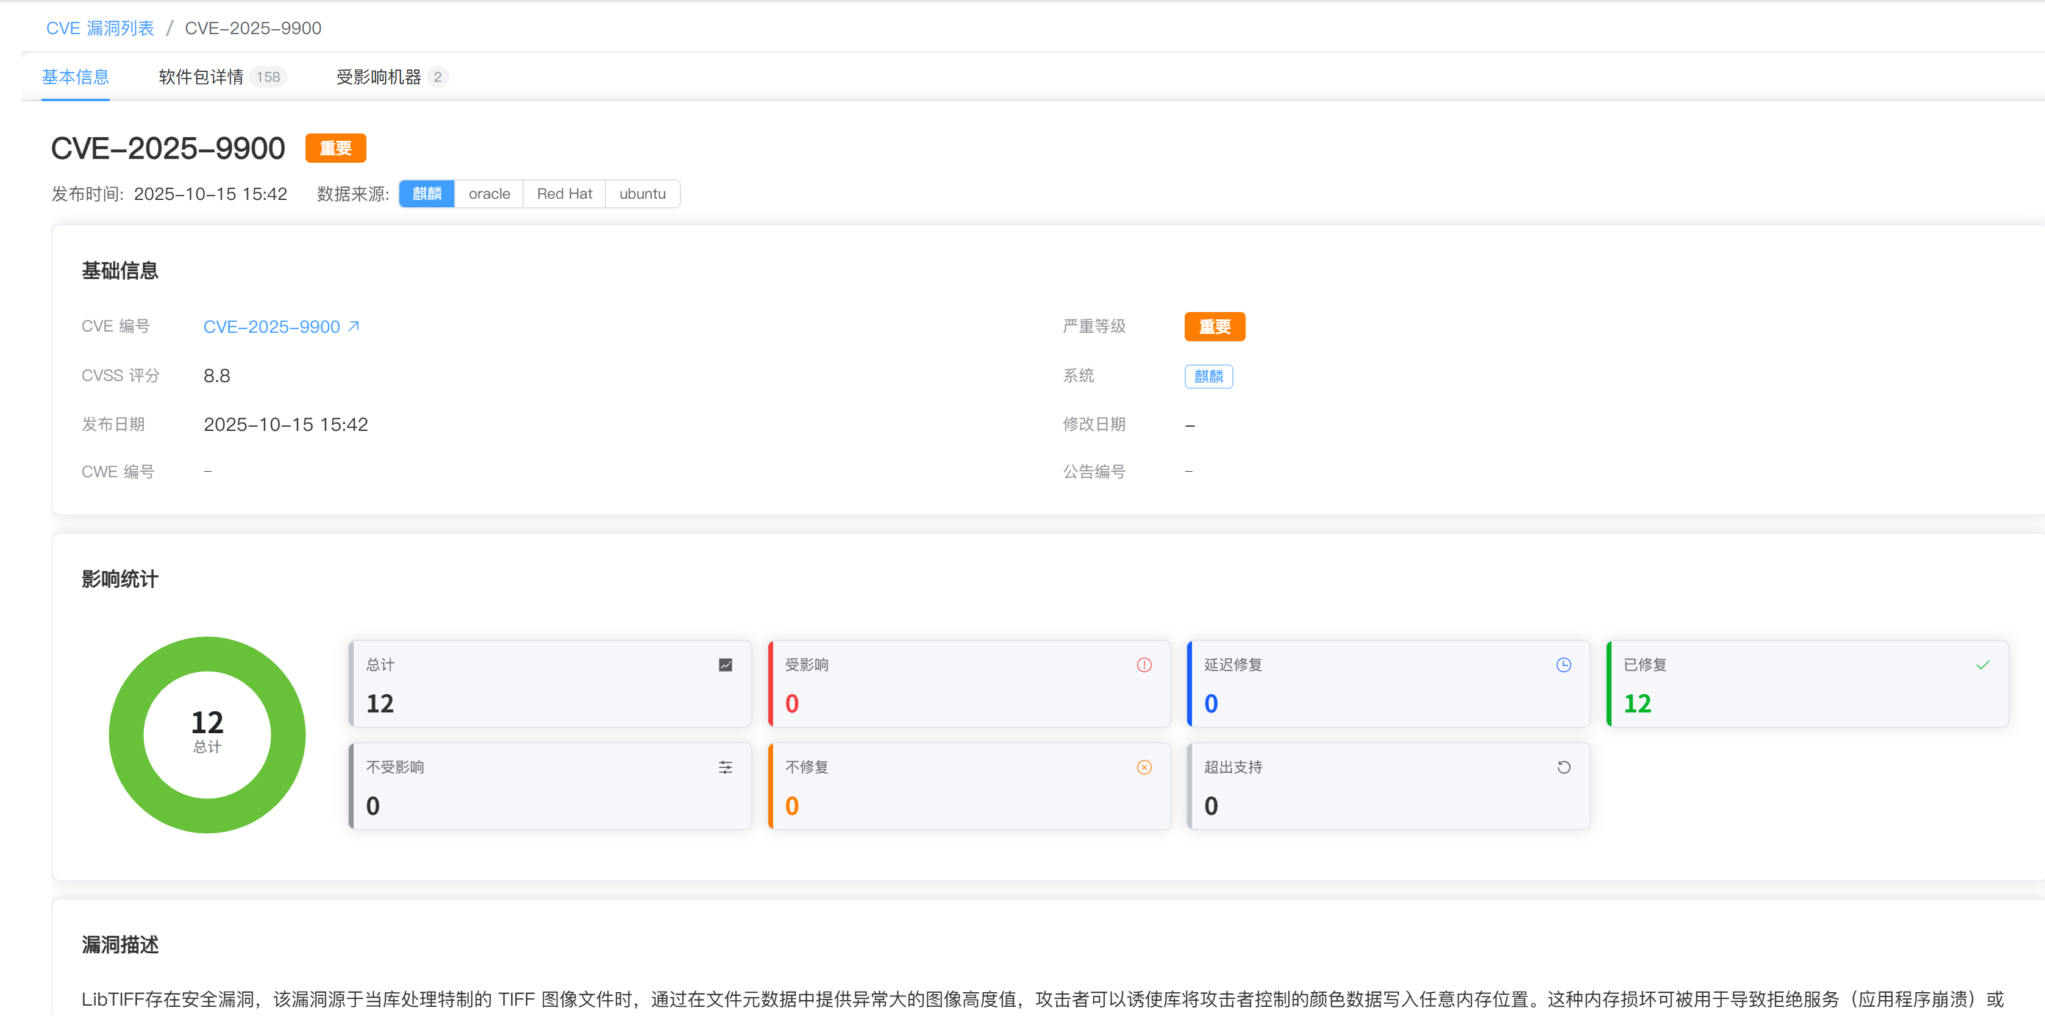
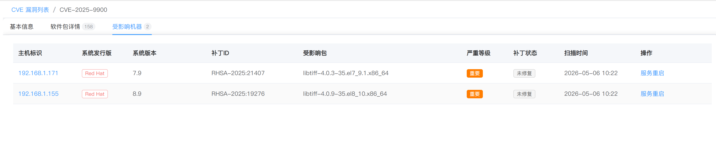
CVE 详情与影响分析
03 · 能力
不止列出漏洞，更回答「这个漏洞影响我哪些资产」
▍基础信息 CVE 编号、CVSS 评分、CWE、发布日期、来源
▍影响统计 总计 / 受影响 / 延迟修复 / 已修复 / 不受影响
▍受影响机器 直接关联本机构资产清单，精准到 IP
▍软件包详情 列出受影响的具体软件包版本
▍漏洞描述 原文描述 + 利用场景 + 修复建议
▍一键流转 从详情直达扫描 / 安装 / 回滚动作
16

Slide 17
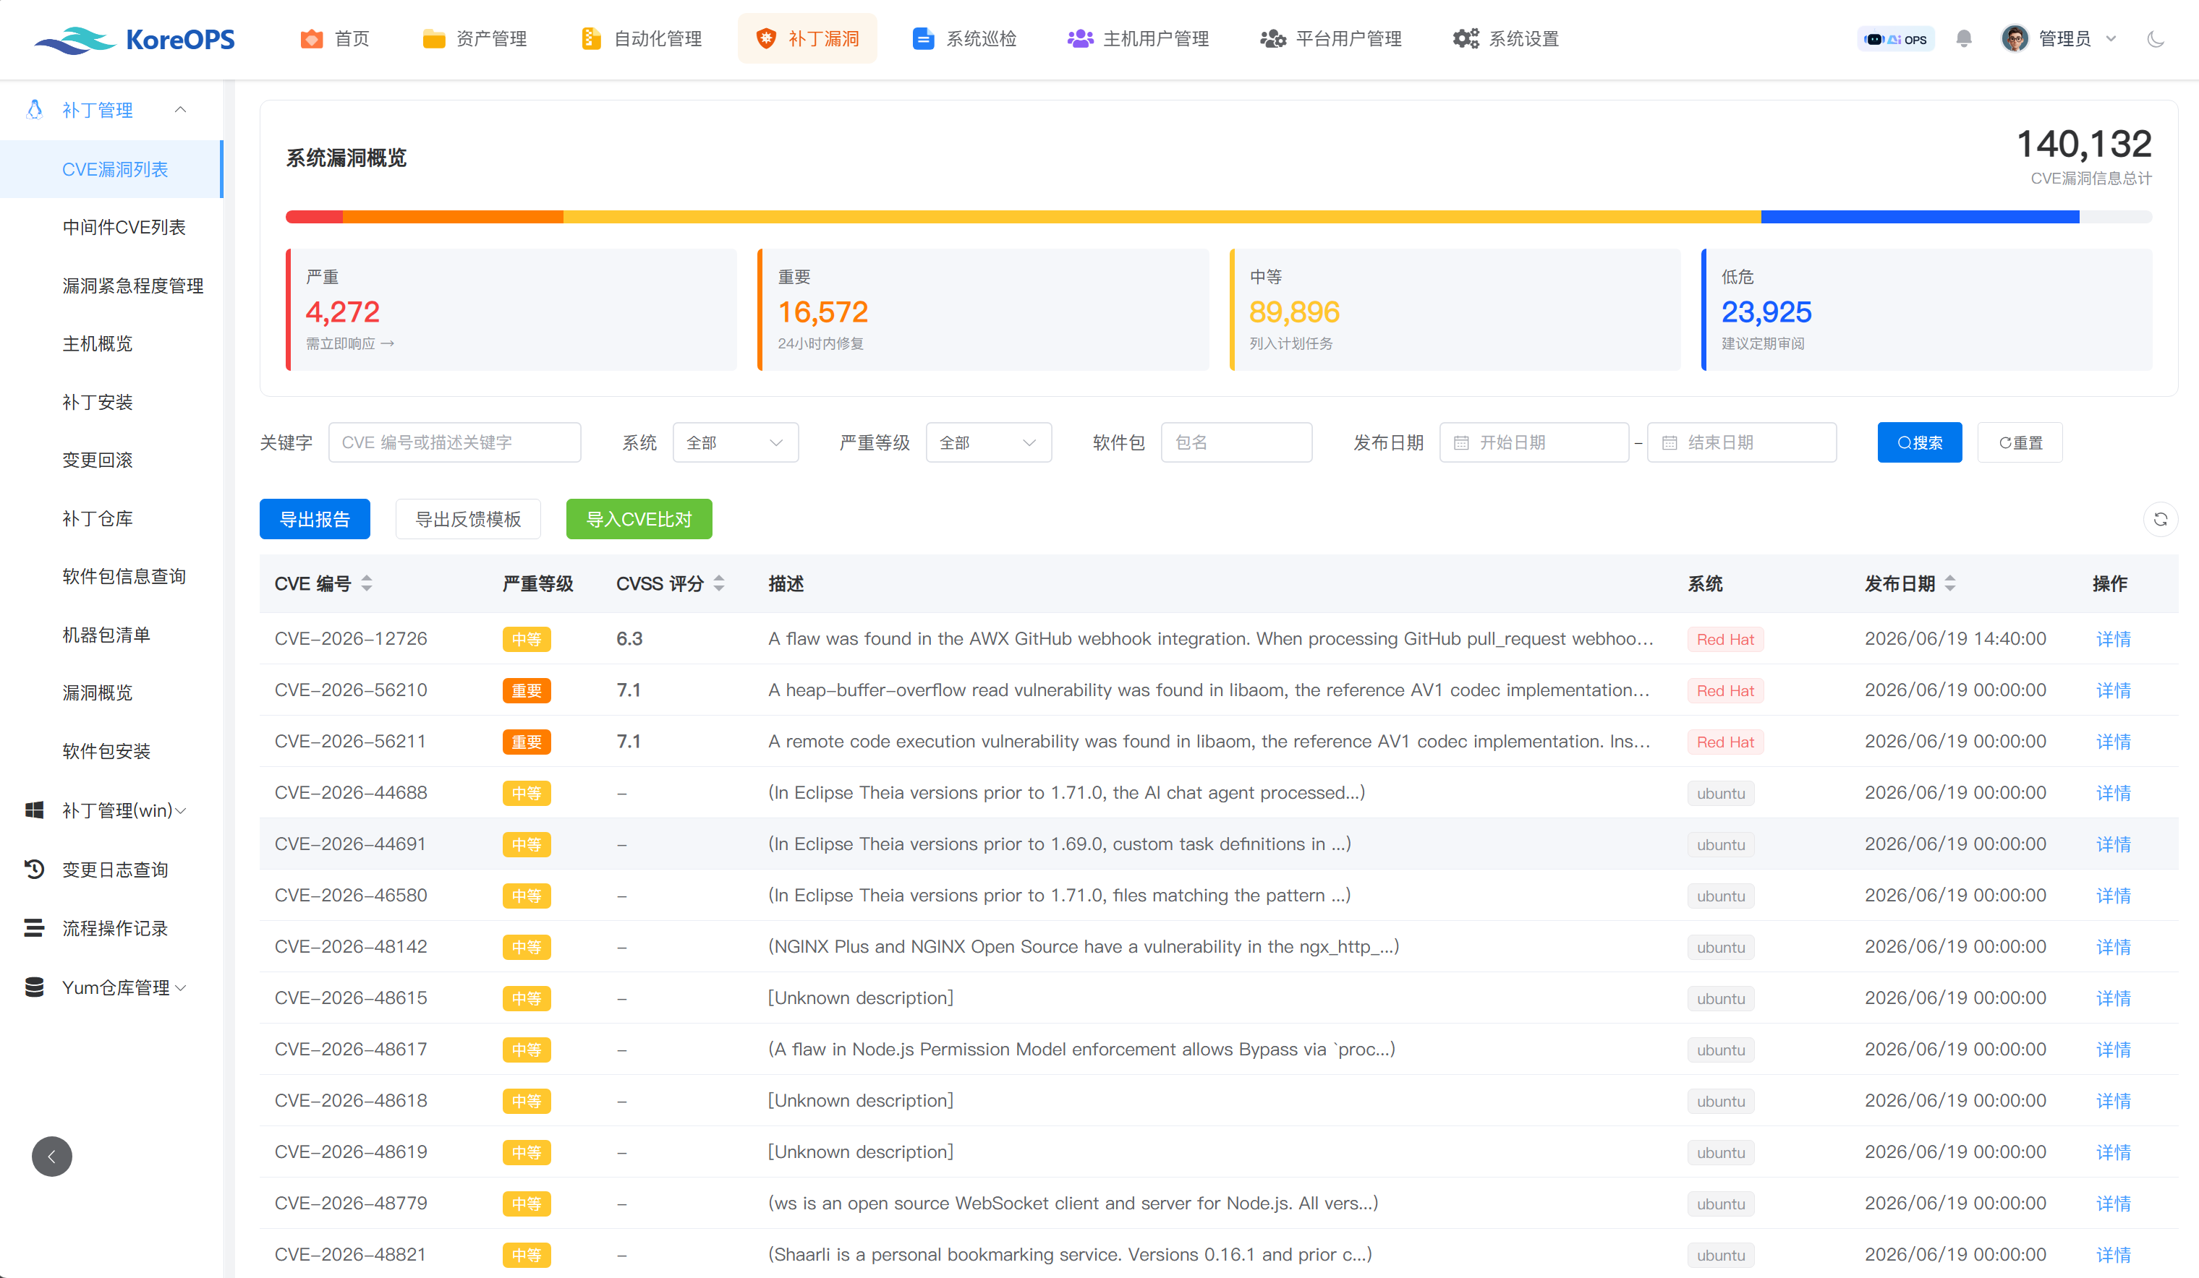
CVE 漏洞情报库
03 · 能力
多源聚合 · 严重分级 · 实时检索
▍权威多源 Red Hat / NVD / 麒麟官方同步 CVE
▍规模能力 已同步 6.5 万+ CVE 条目，持续更新
▍四级分级 严重 / 重要 / 中等 / 低危，匹配 SLA 口径
▍多维检索 按 CVE 编号、关键字、软件包、时间范围
▍中间件支持 单独的中间件 CVE 列表，不漏金融常见组件
▍离线部署 情报库支持纯内网更新，符合金融安全策略
17

Slide 18
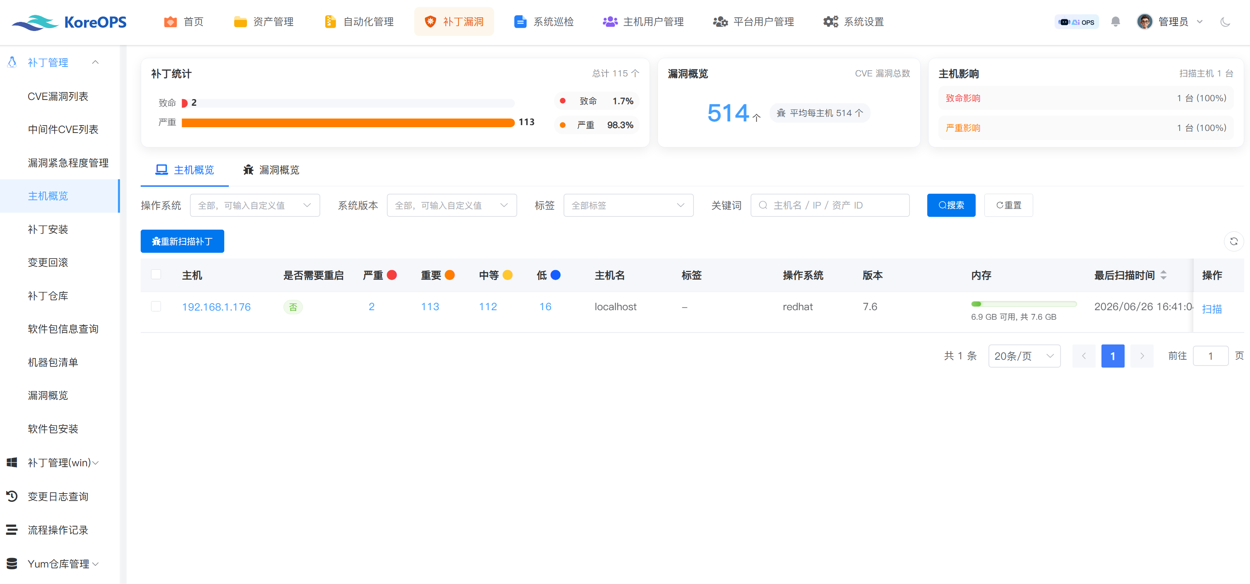
机器详情与受影响情况
03 · 能力
直接列出机器漏洞统计情况，快速评估风险
▍影响统计 原厂漏洞评级+数量分类展示
▍重启判断 快速判断机器是否需要重启
18

Slide 19
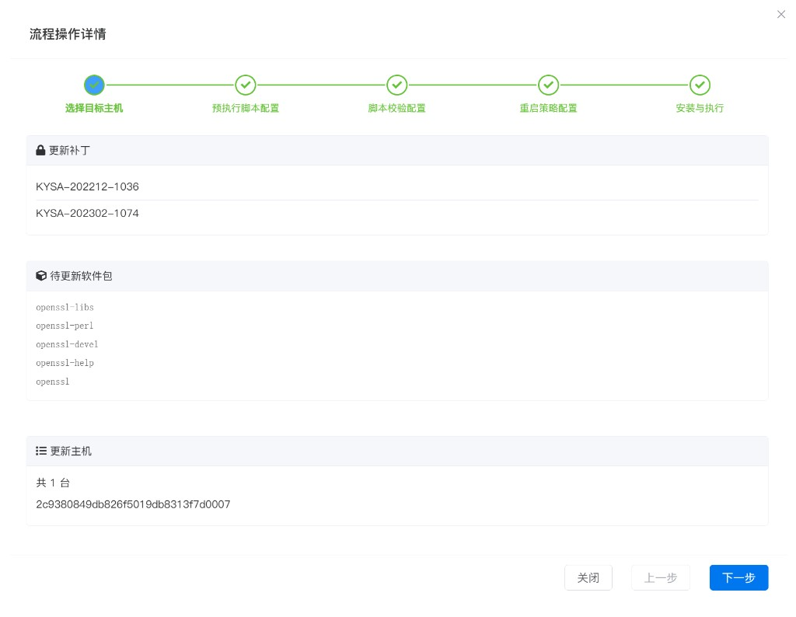
补丁自动化部署 - 五步向导
03 · 能力
从目标主机选择到执行完成，五步向导保障每一步都可控、可回滚
1
选择目标与通道
按分组、IP、标签筛选；校验 Agent 状态与能力
2
预执行脚本
变更前自备份（YUM 缓存、关键配置）
3
脚本校验
补丁包完整性、依赖与空间检查
4
重启策略
立即重启 / 延迟 / 不重启 可选
5
双通道执行
SSH/WinRM 或 Agent 执行，实时回传日志与进度
19

Slide 20
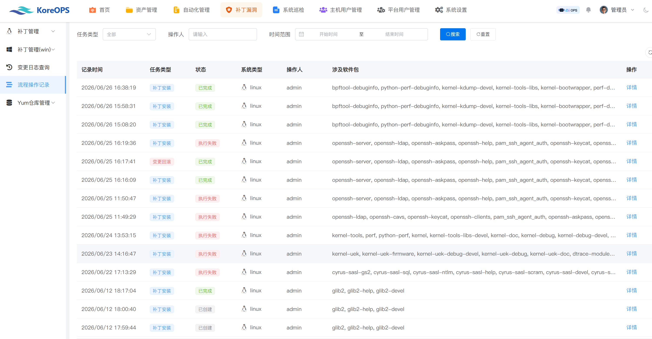
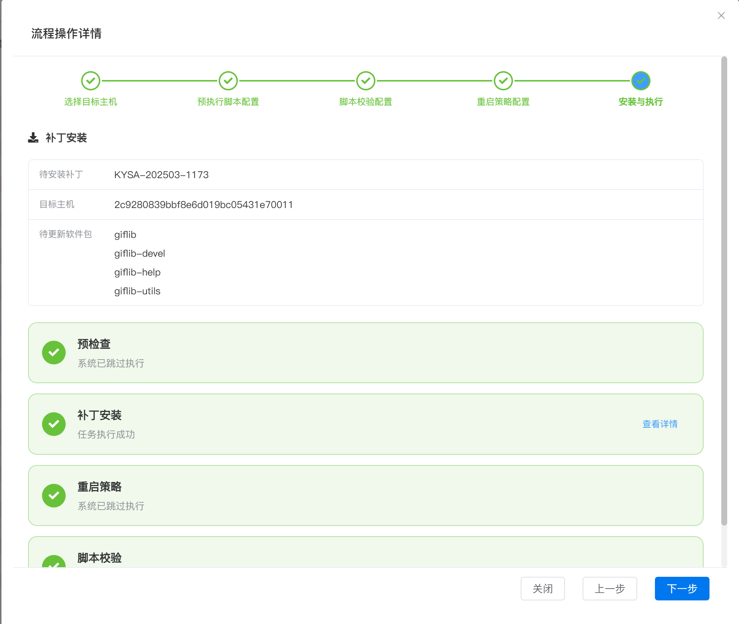
流程记录留档
03 · 能力
向导流程记录留档，记录操作的补丁+机器+脚本记录+重启策略+执行过程
20

Slide 21
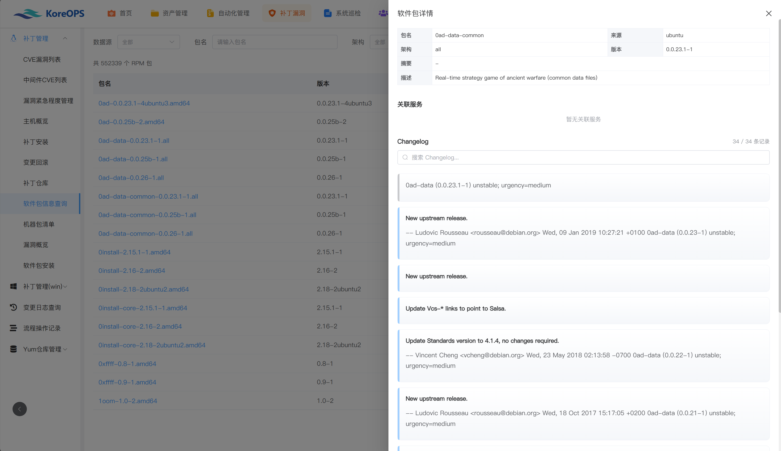
软件信息查询
03 · 能力
从软件描述，到changelog变更记录，到影响的服务列表，快速掌握软件更新动态
1
软件包详情
列出软件描述，以及版本信息
2
关联服务信息
列出软件包更新关联的系统服务组件信息
3
更新记录-changelog
补丁包完整的changelog记录，一键查询更新信息
21

Slide 22
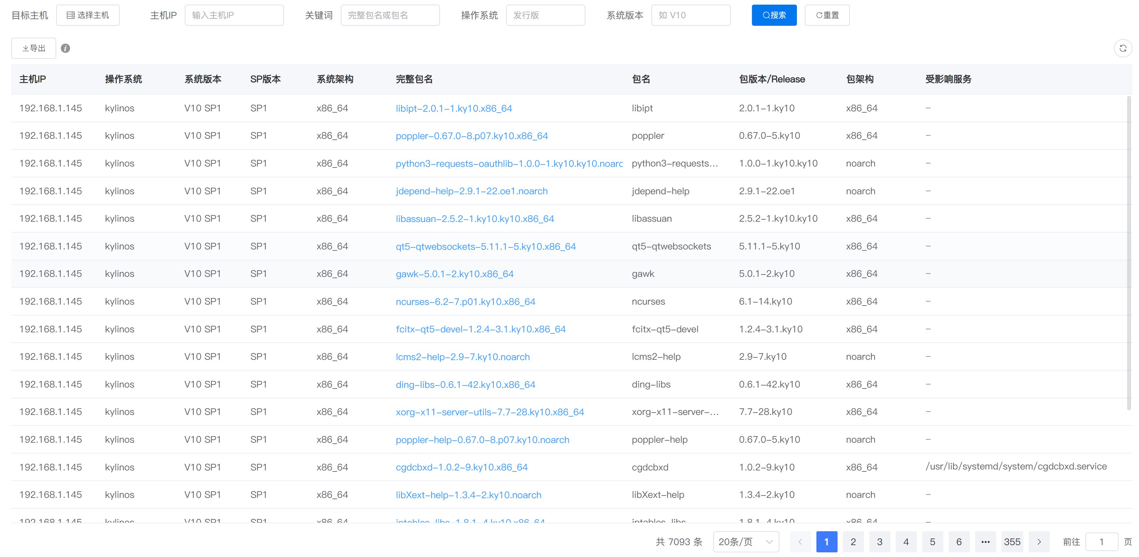
已安装软件信息查询
03 · 能力
记录受纳管机器的已安装软件包信息，实现快速查询和导出，并关联软件包详情
1
软件包详情
列出已安装软件记录、并关联相关软件包详情
2
关联服务信息
列出软件包更新关联的系统服务组件信息
3
导出功能
一键导出多台机器的已安装软件包信息
22

Slide 23
变更回滚 —— 金融运维的安全底线
03 · 能力
打得进去，也要退得出来。按 CVE / 软件包 粒度逐个回滚。
CVE / PKG 双粒度
变更全量留痕
既可按漏洞维度回滚，也可按软件包维度回滚
哪台机器、哪个补丁、谁执行、何时回滚 全部入库
批量回滚
窗口友好
同一次变更命中多台时，可按原作业批量回退
回滚脚本受控执行，支持时间窗 + 并发限制
金融客户关注点：RTO 分钟级 · 回滚成功率 ≥ 99% · 自动生成审计证据
23

Slide 24
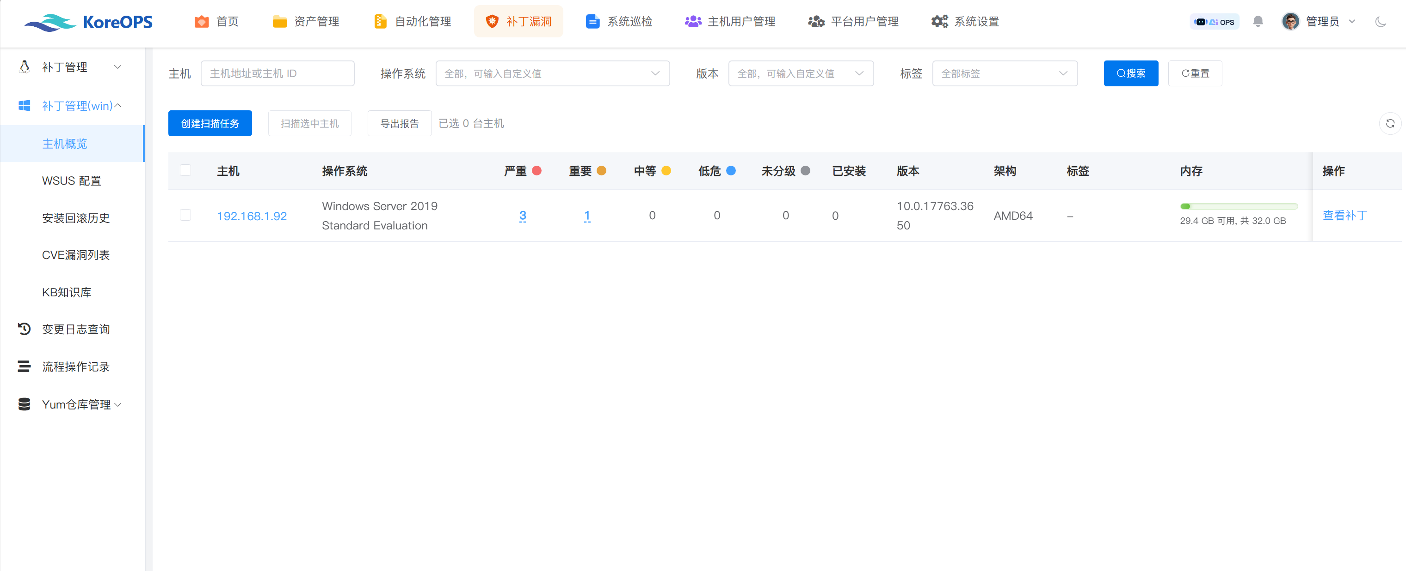
Windows 补丁管理
03 · 能力
统一界面管理 Windows 补丁，WSUS 补丁源与 KoreOps Agent 协同闭环
▍主机概览 统一展示 Windows 版本、架构与漏洞分布
▍双通道接入 支持 WinRM 批量推装或命令安装 Agent
▍WSUS 配置 内网补丁源对接，适配离线与受限网络
▍Agent 执行 覆盖扫描、安装、回滚与执行结果回传
▍状态可视 在线状态、版本、能力、地址差异集中展示
▍双栈一体 与 Linux 共用审批流、权限与审计
24

Slide 25
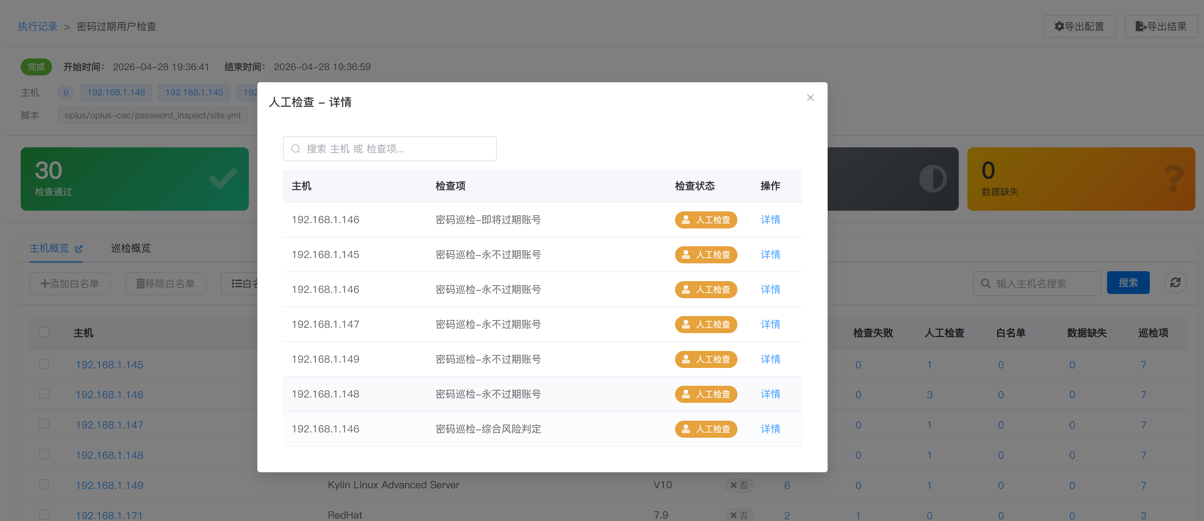
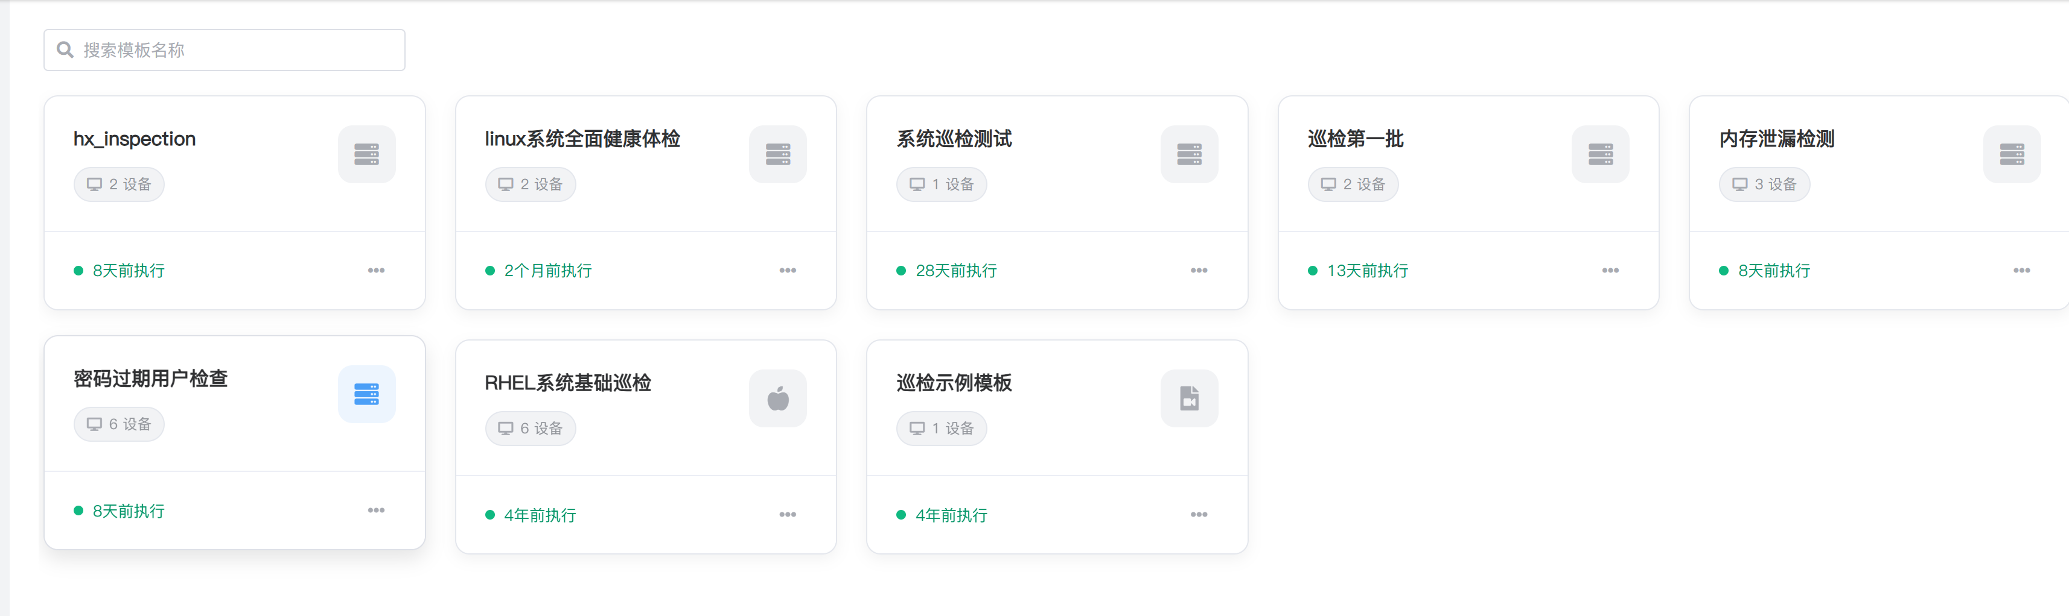
系统巡检
03 · 能力
模板化体检 + 定制化检查项 + 定时调度 + 邮件报送，日常健康度可见
▍模板化 内置 RHEL / Linux 健康体检 / 自定义模板
▍覆盖维度 CPU、内存、磁盘、进程、服务、端口、日志
▍定时执行 按天 / 周 / 月 巡检，支持节假日策略
▍执行记录 历次巡检结果可查，差异对比直观
▍邮件报送 异常项自动发送到运维 / 合规邮箱
▍导出配置 结果可导出 PDF / Excel 供审计归档
25

Slide 26
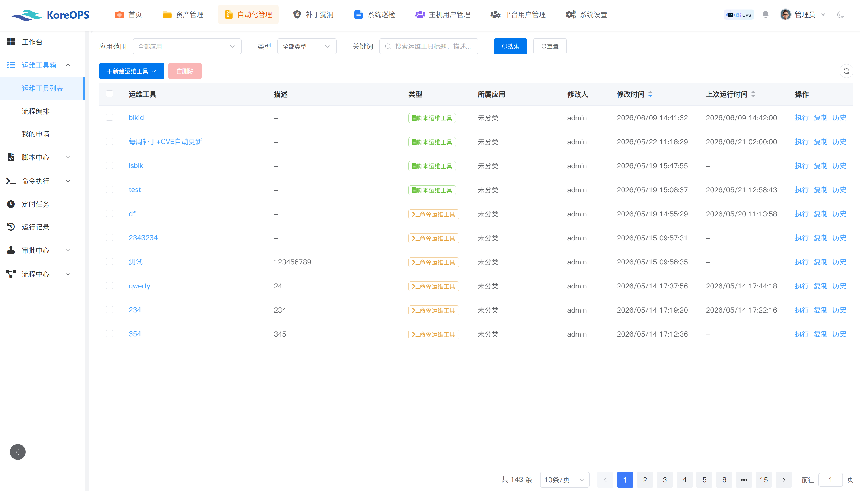
自动化与流程编排
03 · 能力
三类作业 + 流程设计器 + 审批，把「执行」与「决策」分离
▍三类作业 脚本作业（1010） · 命令作业（14） · REST 作业（320）
▍分域组织 按应用分类：sudo 权限、资产、补丁、软件、用户 …
▍定时任务 支持 cron / 一次性 / 事件触发
▍流程设计器 可视化编排：审批节点 + 作业节点 + 条件分支
▍历史版本 流程支持版本化管理，变更可追溯
▍对接现有 可被 ITSM / 工单系统通过 REST 触发
26

Slide 27
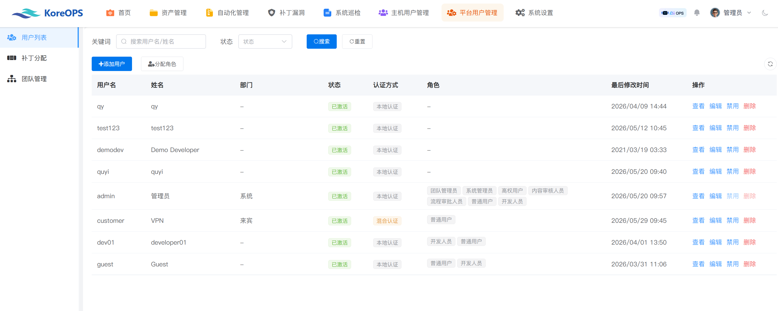
AI 智能助手 与 用户协同
03 · 能力
AI 降低使用门槛，细粒度权限确保职责分离
OPS 智能助手
▍自然语言交互 直接问：我有哪些严重漏洞没修？
▍结果直达 回答中带可操作链接，一键跳转
▍运维助手 生成巡检脚本 / 解读 CVE 影响
▍安全合规 所有交互记录可审计，敏感字段脱敏
▍可私有化 支持对接企业内网部署的大模型
角色示例：系统管理员 / 内审人员 / 流程审批 / 开发 / 普通用户
细粒度权限：资产域 · 补丁域 · 流程域 相互隔离
支持本地认证、LDAP / AD、OIDC 对接
27

Slide 28
04
安全合规与风险控制
Security, Compliance & Risk Control
审批 · 留痕 · 回滚 · 隔离 —— 金融级运维的四重保障
28

Slide 29
金融级合规保障四重机制
04 · 合规
从身份认证到变更留痕，每一步都对得上监管检查清单
身份与权限
流程审批
● 本地 / LDAP / AD / OIDC 多种认证
● 角色与资源双维度权限
● 职责分离：申请、审批、执行隔离
● 用户状态可即时禁用
● 变更必须走流程节点
● 审批节点支持串签 / 会签
● 流程历史版本与执行记录完整留痕
● 与企业 ITSM 可联动
变更留痕
可回滚
● 谁 / 何时 / 在哪台机器 / 执行了什么
● 变更日志查询 + 流程操作记录
● 操作证据可导出用于审计
● 时间戳不可篡改
● CVE / 软件包 双粒度回滚
● 批量回滚支持原批次还原
● 回滚过程同样产生审计证据
● 支持故障演练与应急
29

Slide 30
05
部署方案与行业价值
Deployment & Industry Value
金融机构典型落地场景与长期收益
30

Slide 31
金融行业典型应用场景
05 · 价值
三类典型场景，覆盖银行核心、证券交易、保险基金中台
银行 核心与渠道系统
证券 交易与清算
保险 / 基金 中台与办公
● 数千台 Linux + Windows 混合
● 月度补丁窗口窗口极短，要求高并发
● 与行内 ITSM / 堡垒机对接
● 合规审计+系统巡检
● 核心交易日 T+0 变更窗口严苛
● 重点看重回滚能力
● 与证监会安全要求对齐
● 信创麒麟适配需求强
● 资产规模千台级
● 办公终端、开发测试、生产混合
● 中间件 CVE 特别关注
● 长期做到常态化补丁治理
31

Slide 32
KoreOps 为金融机构带来
从「被动救火」到「主动治理」的运维升级
效率提升
风险可控
合规达标
成本下降
补丁批量自动化
审批 + 回滚
全量留痕审计
统一平台管双栈
单次窗口处理主机
提升 10×+
变更失败率
下降到 1% 以内
等保 / 监管检查
一键出具证据
工单 / 脚本维护成本
节省 40%+
让补丁运维 · 回归可控
32

Slide 33
06
用KoreOps产品的前后对比
Deployment Vlune compare
金融机构典型落地场景收益前后对比
33

Slide 34
KoreOps 为金融机构带来
实际收益前后对比
同步准确
自动可靠
影响可预知
依赖包可验证
留痕+存档+可溯源
漏扫报告不准确，漏洞评级跟厂家不同步、修复版本跟厂家不匹配
缺乏自动修复工具，依赖于手动更新，或者脚本开发（效率低，容易出错），执行过程缺乏记录和留档审计
无法准确判断补丁包影响范围，需要人工进行分析，效率低。
无法提前判断补丁库依赖包，需要人工验证，效率低。
补丁运维增益
34

Slide 35
Thank You
KoreOps · 自动化补丁运维平台
Q & A

